Slide 1





ỦY BAN NHÂN DÂN QUẬN…
TRƯỜNG TIỂU HỌC…
CHỦ ĐỀ 2: THỦ CÔNG KỸ THUẬT
BÀI: LÀM ĐÈN LỒNG (TIẾT 4)
GIÁO VIÊN:…

Slide 2

01
KHỞI ĐỘNG

Slide 3
02
LUYỆN TẬP

Slide 4
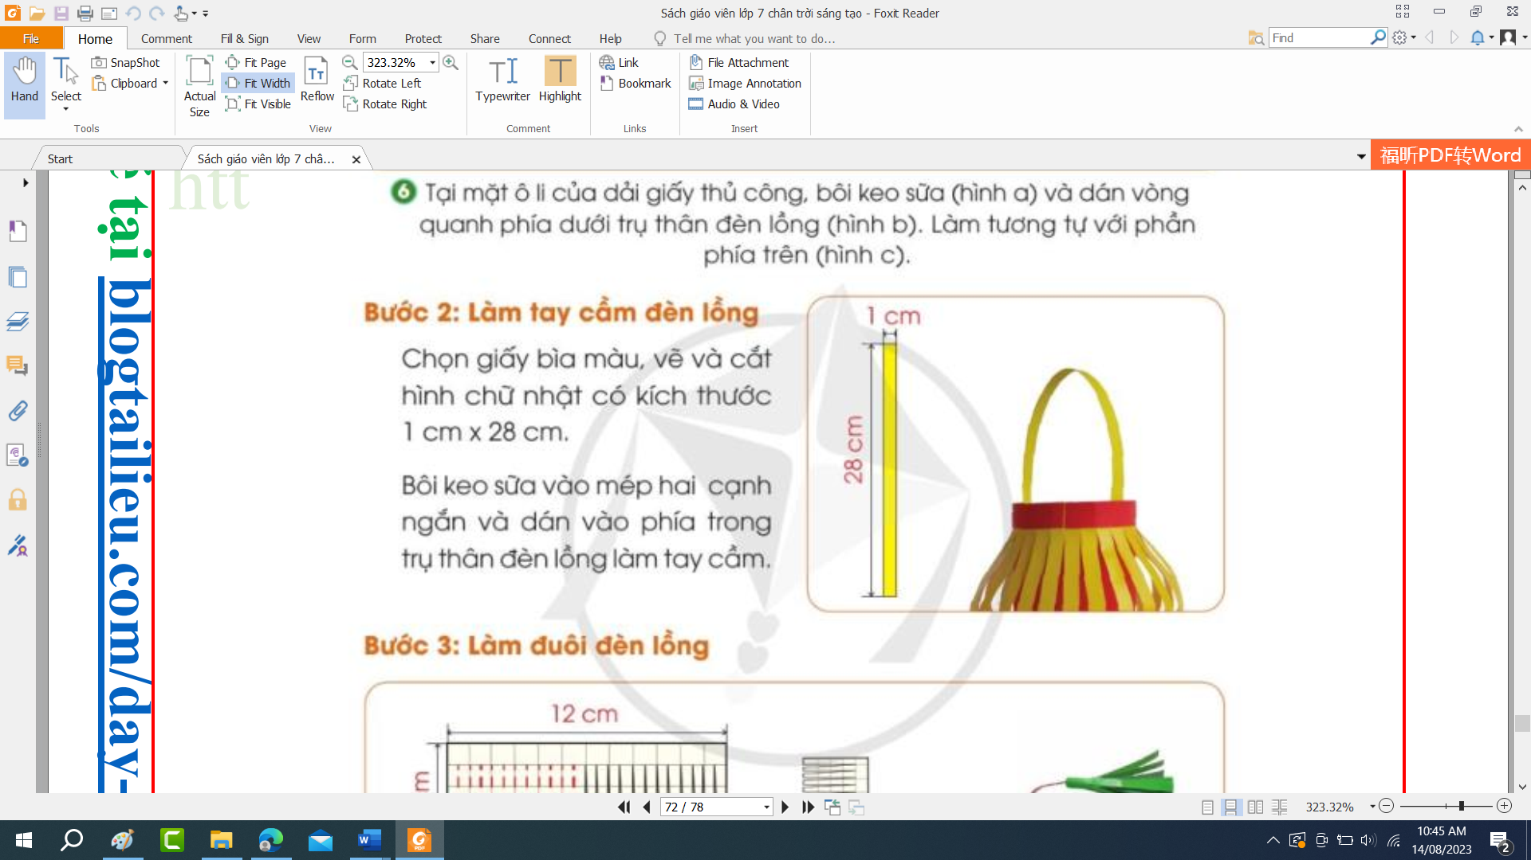
BƯỚC 2: LÀM TAY CẦM ĐÈN LỒNG
01
02
Chọn giấy bìa màu, vẽ và cắt hình chữ nhật có kích thước 1 cm x 28 cm.
Bôi keo sữa vào mép hai cạnh ngắn và dán vào phía trong trụ thân đèn lồng làm tay cầm.

Slide 5
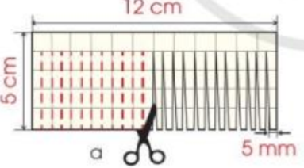
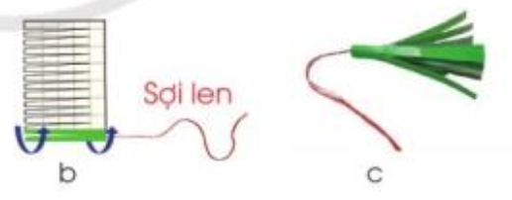
BƯỚC 3: LÀM ĐUÔI ĐÈN LỒNG
01
02
Vẽ và cắt hình chữ nhật bằng giấy thủ công màu có kích thước 5 cm x 12 cm. Dùng kéo cắt thành các dải liên tiếp có độ rộng 5 mm (hình a).
Cắt sợi len dài khoảng 20 cm, dán một đầu vào mép vải giấy, cuốn dải giấy quanh sợi len (hình b). Bôi keo sữa vào cuối dải giấy để dán cố định tạo đuôi đèn lồng (hình c).

Slide 6
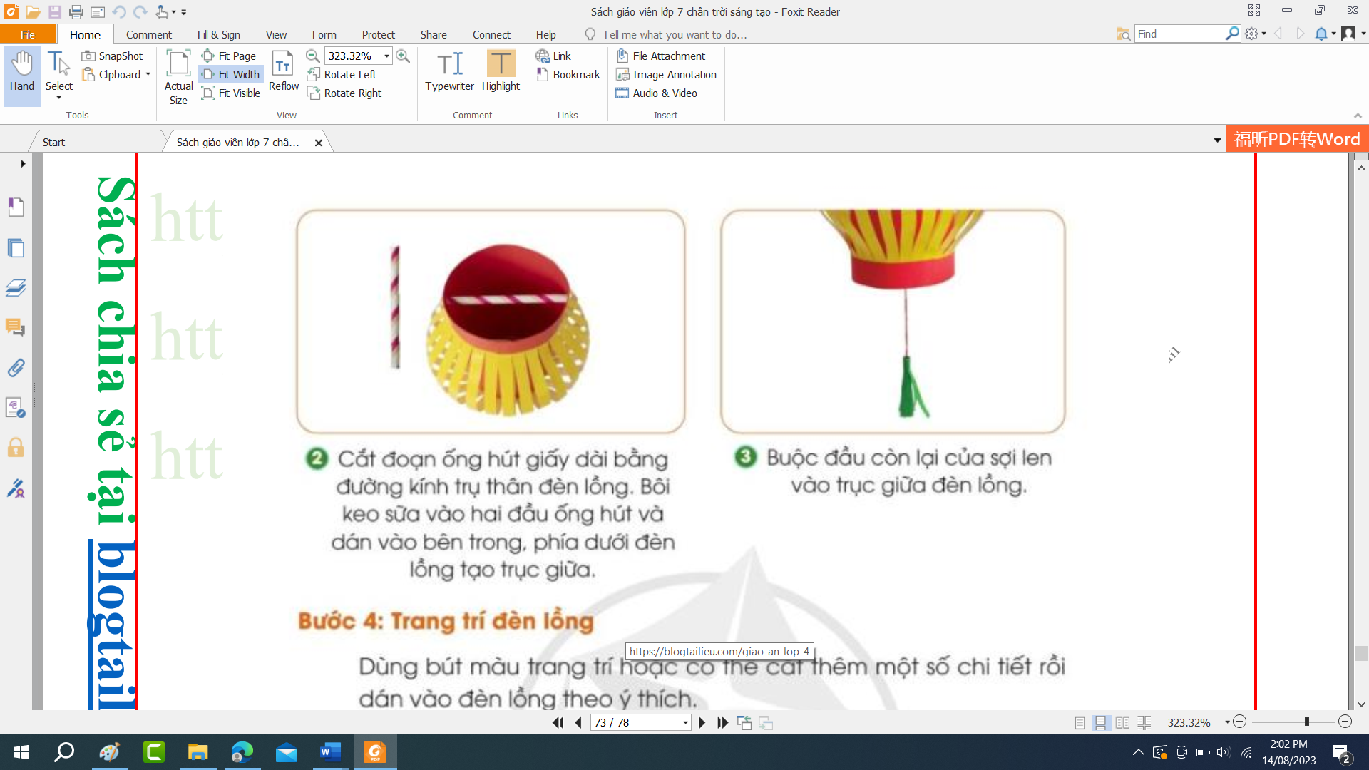
BƯỚC 3: LÀM ĐUÔI ĐÈN LỒNG
03
04
Cắt đoạn ống hút giấy dài bằng đường kính trụ thân đèn lồng. Bôi keo sữa vào hai đầu ống hút và dán vào bên trong, phía dưới đèn lồng tạo trục giữa.
Buộc đầu còn lại của sợi len vào trục giữa đèn lồng.

Slide 7
BƯỚC 4: TRANG TRÍ ĐÈN LỒNG
Dùng bút màu trang trí hoặc có thể cắt thêm một số chi tiết rồi dán vào đèn lồng tùy thích.

Slide 8
03
VẬN DỤNG

Slide 9



CHÚC CÁC EM
HỌC TỐT

